Slide 1
Økonomi og finansieringsmodell IAKH
Styreseminar 03.02.2021

Slide 2
Ramme og øvrige inntekter
Hva har instituttet til disposisjon for å dekke kostnader?
  Ramme fra HF
  Salgs- og leieinntekter
  Nettobidrag fra ekstern finansiert virksomhet
  Eventuelt mindreforbruk fra tidligere år
Notes:
Ramme: Midler kommer årlig fra Kunnskapsdepartementet via UiO
EFV: Midler kommer fra NFR, EU, stiftelser, andre departementer, direktorater, næringslivet (tidsbegrenset)

Slide 3
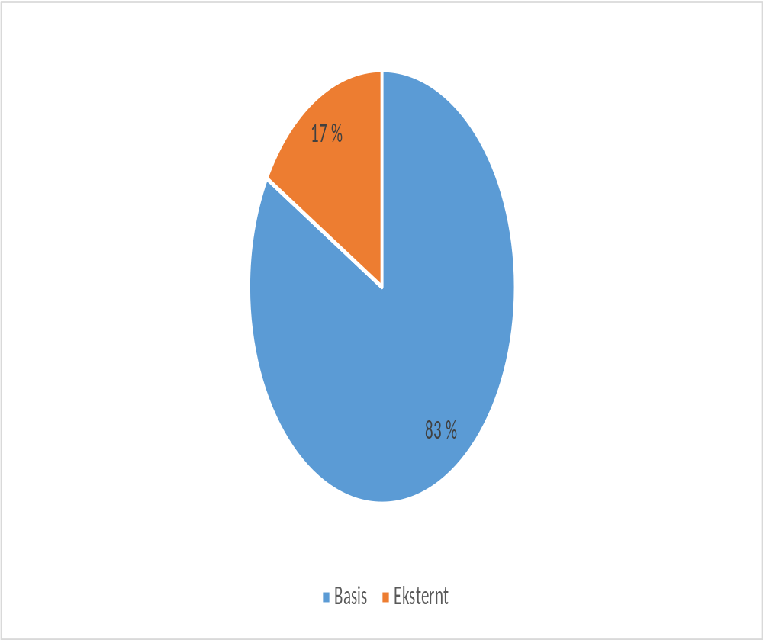
IAKH inntekter 2020
Totale inntekter: 83 MNOK
Basis: 69 MNOK
Eksternt: 14 MNOK
I tillegg kommer overført beløp fra året før.
Notes:
IAKH har hatt en nedgang i andelen EFV inntekter.
I 2018 var prosentandelen på 23 % og er nå på17 %.

Slide 4
Hvordan beregnes rammen
Studiepoeng
Kandidater
Utvekslingsstudenter
Doktorgrader
Eksterne midler
Publikasjonspoeng
Rekrutteringsstillinger
Studieplasser
Øremerkinger
Resultatindikatorer studier
Resultatindikatorer forskning
Basisdelen
Øremerkinger

Slide 5
Resultatdelen - studier
Utdanningskomponenten består av tre indikatorer:
  avlagte studiepoeng
  kandidater
  antall utvekslingsstudenter

Slide 6
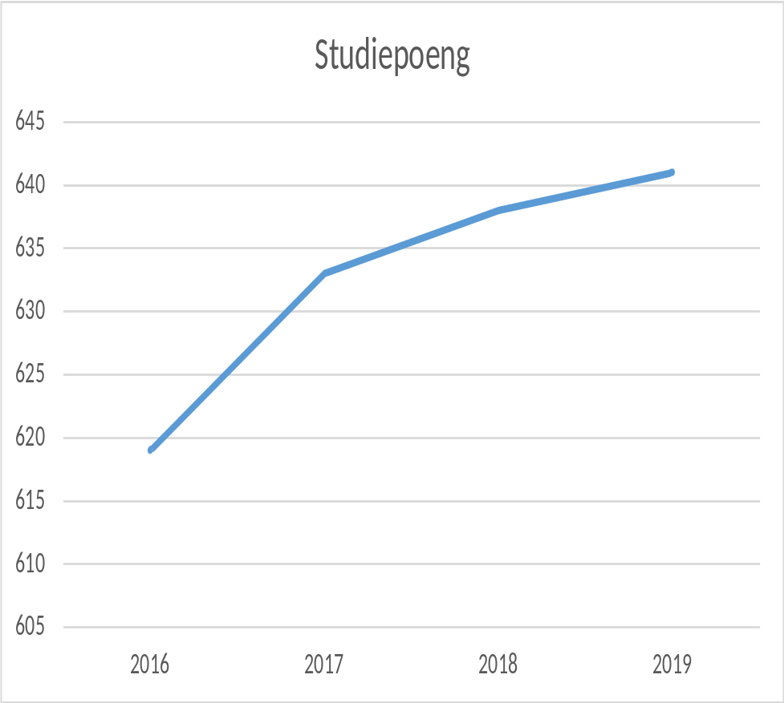
Studiepoeng
Glidende gjennomsnitt på tre år.
For år 2021 blir det faktiske studiepoeng for årene 2017 – 2019.
Gjennomsnittet gangens opp med en sats for studiepoeng pr. kategori.
Notes:
Hentes ut fra database for høyere utdanning DBH

Slide 7
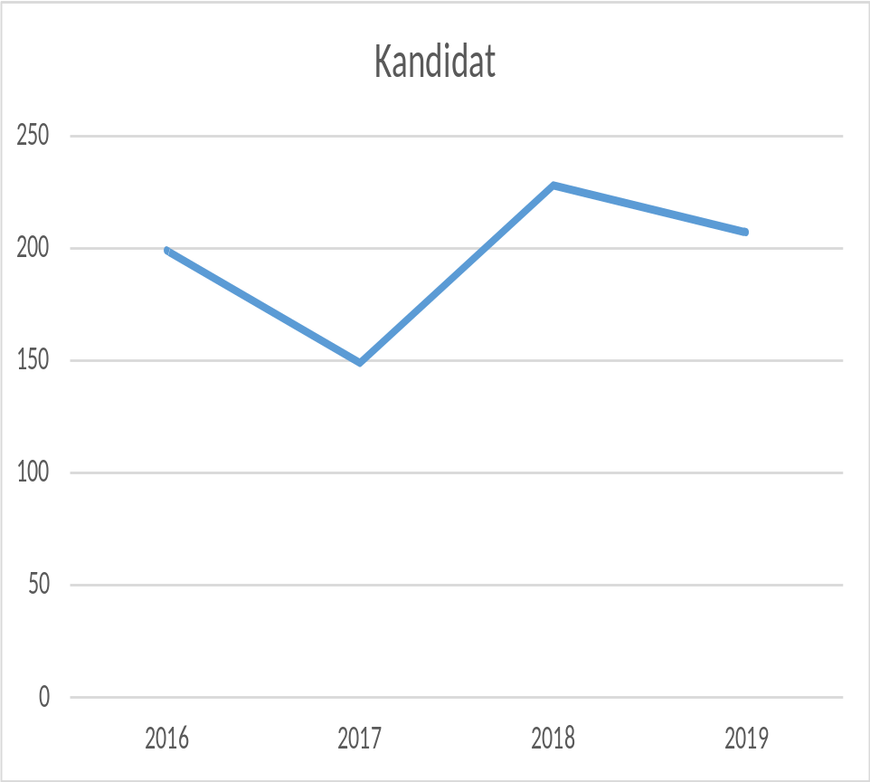
Kandidater
Glidende gjennomsnitt på tre år.
For år 2021 blir det faktiske avlagte kandidater for årene 2017 – 2019.
Gjennomsnittet gangens opp med en sats for kandidater pr. kategori.
Notes:
Hentes ut fra database for høyere utdanning DBH

Slide 8
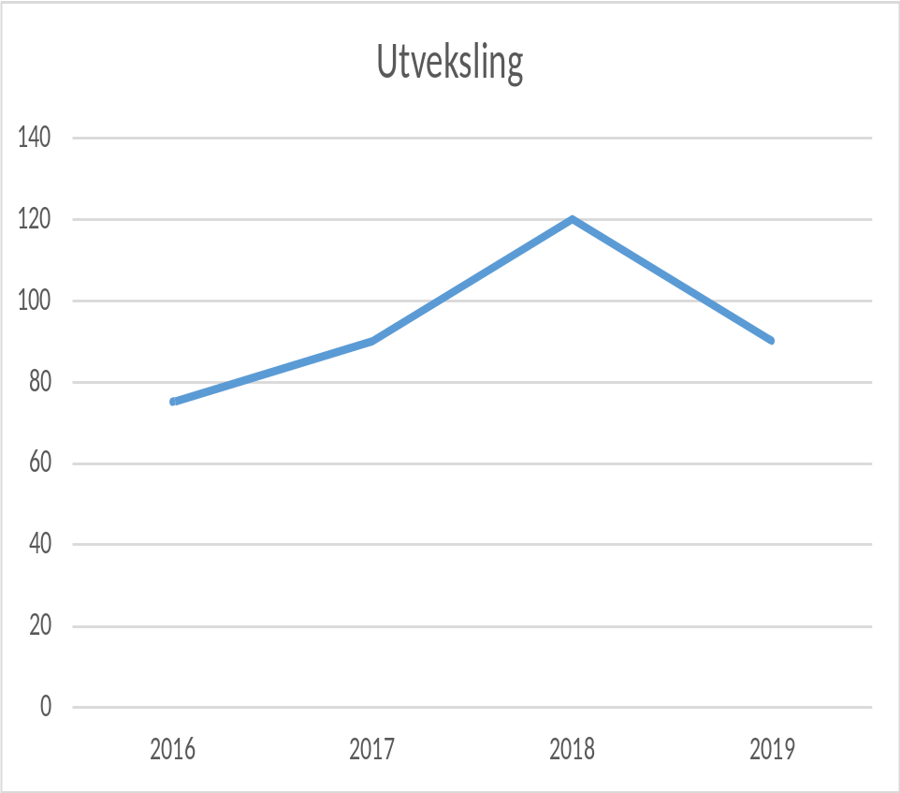
Utvekslingsstudenter
Glidende gjennomsnitt på tre år.
For år 2021 blir det utvekslingsstudenter for årene 2017 – 2019.
Gjennomsnittet gangens opp med en sats for utveksling Erasmus og en sats for utveksling andre.
Notes:
Hentes ut fra database for høyere utdanning DBH

Slide 9
Resultatdelen - forskning
Forskningskomponenten består av fem underliggende indikatorer:
  avlagte doktorgrader
  NFR-midler
  EU-midler
  BOA-midler
  publiseringspoeng

Slide 10
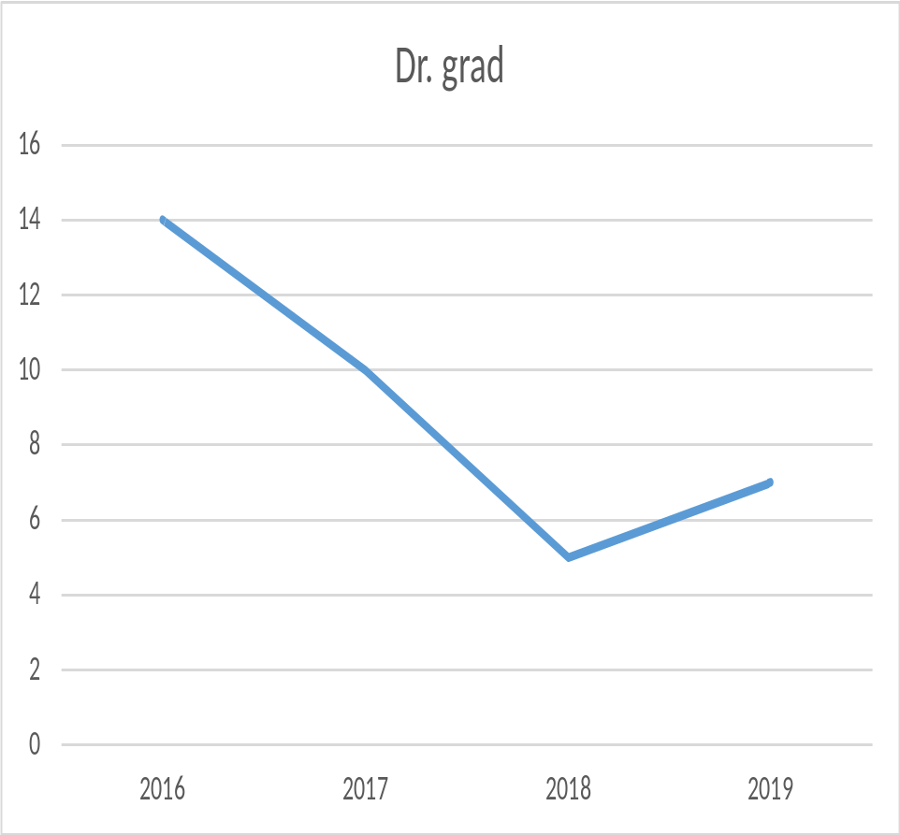
Doktorgrad
Glidende gjennomsnitt på tre år.
For år 2021 blir det avlagte doktorgrader for årene 2017 – 2019.
Gjennomsnittet gangens opp med en sats for doktorgrad 1og en sats for doktorgrad 2.
Notes:
Doktorgrad 1 er gjennomføring på normert tid
Doktorgrad 2 er gjennomføring på mer enn normert tid
Hentes ut fra database for høyere utdanning DBH

Slide 11
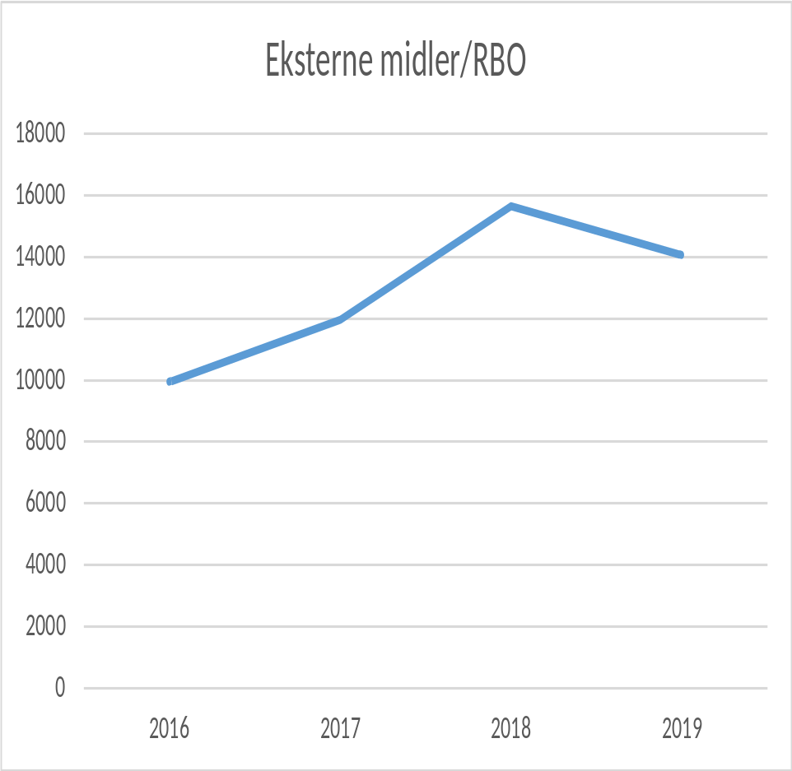
Eksterne midler - RBO
Glidende gjennomsnitt på tre år.
For år 2021 blir det kostnader på NFR, EU og BOA for årene 2017 – 2019.
Gjennomsnittet gangens opp med en sats for BOA, en for EU og en for NFR.
Forsinket med to år.
Notes:
RBO = Resultatbasert omfordeling
EU, BOA- og NFR-midler hentes fra regnskapsrapporter ved UiO.

Slide 12
Eksterne midler 2021
Sats NRF: 7,04 %.
Sats EU: 78,69 %.
Sats BOA: 5,84 %.
Notes:
Dette er de samme satsene som HF får fra UiO.

Slide 13
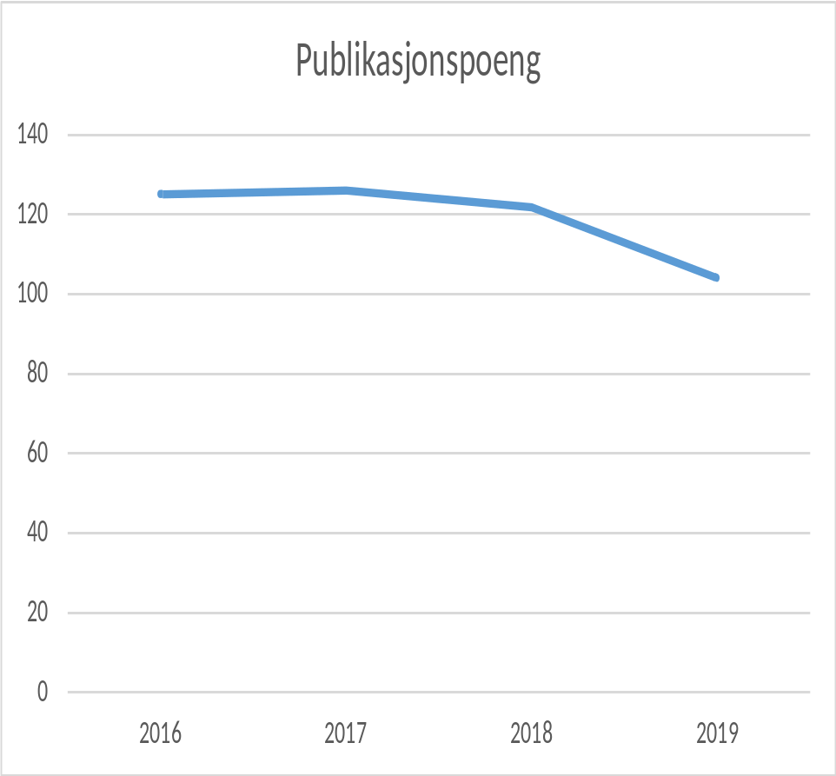
Publikasjonspoeng
Glidende gjennomsnitt på tre år.
For år 2021 blir det publikasjonspoeng for årene 2017 – 2019.
Gjennomsnittet gangens opp med en sats for publikasjonspoeng.

Slide 14
Basisdelen
Basisdelen av budsjettet består av to komponenter som til sammen utgjør over 40 % av tildelingen til instituttene.
Basisdelen består av:
  Studieplasser 28 %
  Rekrutteringsstillinger 13 %

Slide 15
Rekrutteringsstillinger
Midler til rekrutteringsstilling fordeler seg etter antall:
  Eksiterende
  Planlagte tildelt for neste år
For år 2021 er satsen for rekrutteringsstillinger på HF følgende:
  Stipendiat kr 727 101
  Postdoc kr 908 749
Notes:
Dette er ikke samme satsen som HF får fra UiO. For stipendiater fordeler HF ut 80 % av satsene UiO tildeler HF (kr 908 876 x 0,80). For postdoc fordeler HF ut 85 % av satsene UiO tildeler (kr 1 069 116 x 0,85).

Slide 16
Studieplasser
Totalrammen til HF
Midler til rekrutteringsstillinger
Midler til øremerkinger/satsinger
Midler til resultater
= Antallet kroner som fordeles etter studieplasser
Dette er resten av rammen som er igjen etter at man har fordelt ut midler til de nevnte kategoriene over.
Studieplasser fordeles etter 4-årig snitt på av studentårsverk (studiepoeng) ganget opp med en sats ut fra vekting av faget på høyere og lavere grad.

Slide 17
Studieplasser
Fakultetsstyret har gitt verdien av en studieplass ulike vekter på forskjellige grupper av fag.
Denne vektingen baserer seg på ressursinnsatsen forbundet med faget.
I tildelingen fra UiO får imidlertid HF samme sats for alle våre studier.
Vektingen vedtas av fakultetsstyret og kan justeres hvert fjerde år.

Slide 18
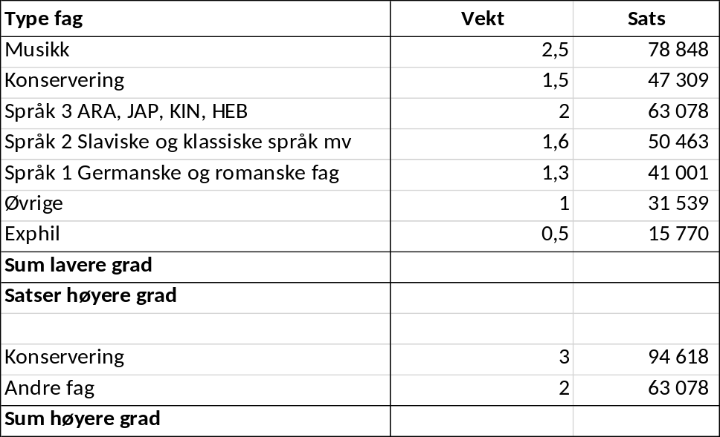
Studieplasser
Enhetsprisen for år 2021 er kr 31 539. For eksempel musikk får da kr 78 848 x antall gj.snt. studiepoeng over fire år.
Notes:
For 1 vekting er beløpet kr 31 539, så ganges det med vektingen.

Slide 19
Øremerkinger
Øremerkinger på UiO
  Internhusleie
  UiO Norden
  HL senteret
Øremerkinger på HF
  Faglige prioriteringer III
  Årsplanstiltak
  Fellestiltak HF
Notes:
Felles tiltak HF er for eksempel forskningsstrategiske midler, studentutvalg, studentavisen, drift av arkivet, valutabuffer lønn utenlandssentrene, mottak av studenter, eksamen, osv.

Slide 20
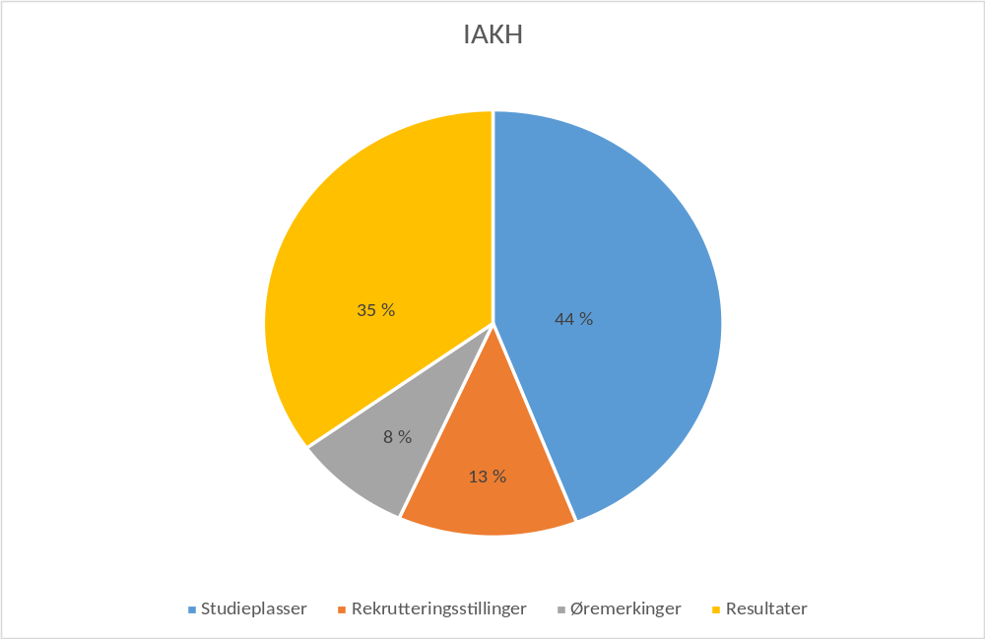
HF-modellens hovedkomponenter

Slide 21
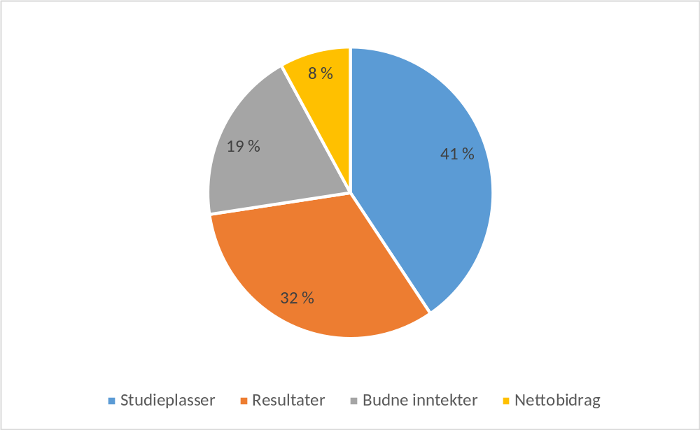
IAKH disponible inntekter 2021
Notes:
81 % av rammen er ikke bundet opp mot spesifikke merkinger av midler. Dette er midler som instituttet fritt kan disponere.
19 % er bundet opp til øremerkinger og rekrutteringsstillinger.

Slide 22
Økonomisk handlingsrom
Handlingsrommet er reelt mindre, fordi store deler av disponible inntekter er bundet opp i lønnskostnader.
For IAKH utgjør lønnskostnader 91 % av totale kostnader. Lønnsmidler er i hovedsak bundne midler da det er faste ansettelser.

Slide 23
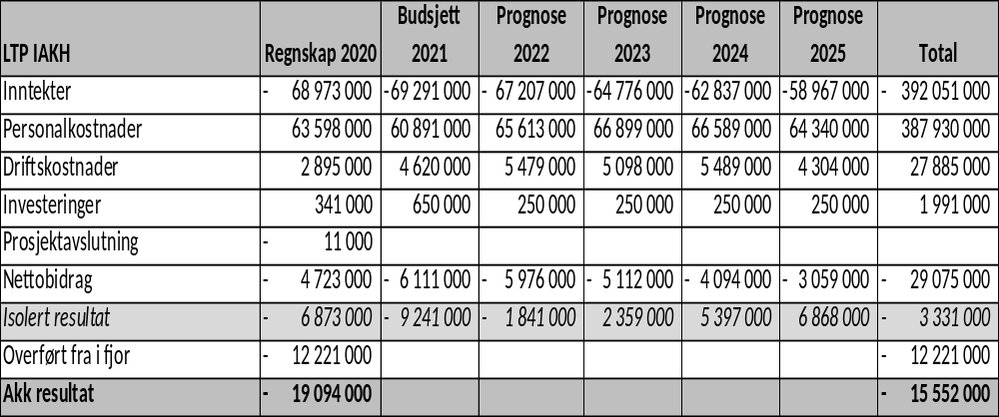
Økonomiske situasjon IAKH

Slide 24
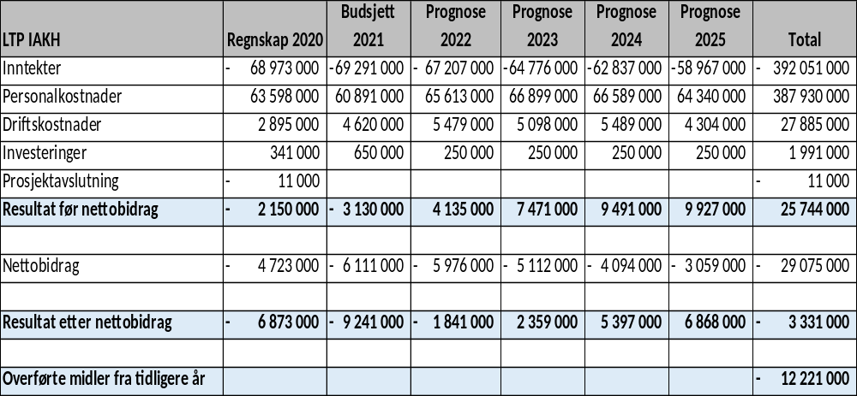
Økonomiske situasjon IAKH

Slide 25

Oppsummert
Ledelsen må fokusere på det store bildet.
Et stort mindreforbruk kan raskt bli et stort merforbruk.
Studier veier tyngst både på inntekts- og kostnadssiden.
Modellen er følsom for endring i studenttilstrømning.

